Slide 1
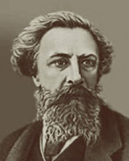
Алексей Константинович ТОЛСТОЙ (1817 - 1875)
русский писатель, граф,
член-корреспондент
Петербургской АН (1873),
автор сатирических стихов,
баллад, исторического романа
(«Князь Серебряный» (1863),
драматической трилогии

Slide 2

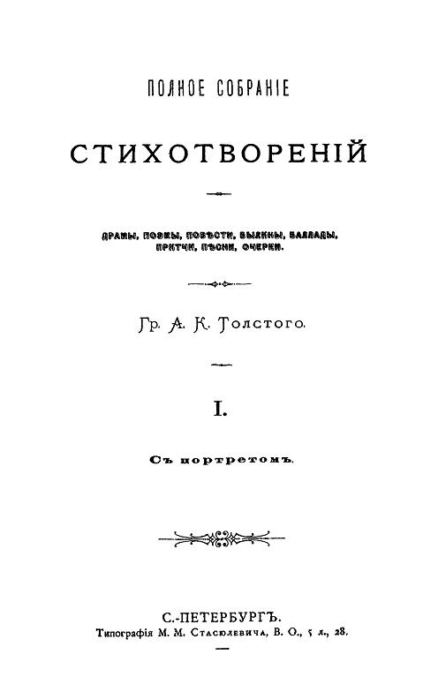

Slide 3
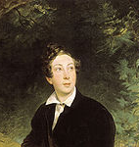
Проникновенная лирика
Возвышенные, яркие образы
Задушевность
Связь с фольклором
Музыкальность
Лирический герой («я»)
Намеренная недоговорённость
Любовь к родной природе
Влечение к «мирам иным»

Slide 4
… стих, как Божий дух,
носился над толпой;
И, отзыв мыслей благородных,
Звучал, как колокол на башне вечевой,
Во дни торжеств и бед народных.
М.Ю. Лермонтов
«Поэт» (1838)

Slide 5
«Русь колокольная» в стихотворении А. К. Толстого «Благовест»

Slide 6
Хорошо в поэзии
не договаривать мысль,
допуская всякому её
пополнить по-своему.
А.К. Толстой
1854 г.

Slide 7
«Русь колокольная» в стихотворении А. К. Толстого «Благовест»

Slide 8
Зрительный ряд
… дубрава, кресты, храм,
колокола, могилы =
«край родимый»,
«благодатный»,
«забытый мною»…
(Родина)

Slide 9
Звук
… « звон призывный,
благостный »
« гудит так дивно, и так
уныло »,
« тянет неодолимо »,
« зовёт, манит »…

Slide 10
«Я»
« томим непонятной тоской »,
« молюсь, и каюсь, и плачу
снова, и отрекаюсь от дела
злого »,
« далёко странствуя мечтой
чудесною »,
« лечу » « через …
пространства небесные »

Slide 11
ЛЮБОВЬ
Чужбина
Родина
…возлюби ближнего твоего, как самого себя
(Матф.22:39)

Slide 12
БОГ
…возлюби Господа Бога твоего
(Матф.22:37)
«Я»

Slide 13
БОГ
Иисус Христос
«Я»

Slide 14
Творчество А.К.Толстого весьма разнообразно и носит на себе отпечаток щедрого, оригинального таланта.
Всё лучшее из его писательского наследия продолжает оставаться живым литературным явлением и для современных читателей, по-настоящему волнуя и трогая…
И.Г. Ямпольский.

Slide 15
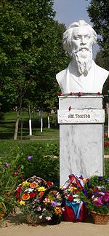
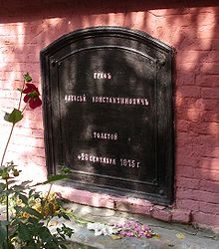

Slide 16
Колокола, колокола… Они нигде так не звучали: Извечно ими Русь рвала Оковы будничной печали. …Колокола родной страны, Где быт иной, иные цели. Как хорошо, что вы – слышны, Как хорошо, что – уцелели! Владимир Фролов

Slide 17
Без Бога нация – толпа, Объединённая пороком, Или слепа, или глупа, Иль, что ещё страшней, – жестока. И пусть на трон взойдёт любой, Глаголющий высоким слогом. Толпа останется толпой, Пока не обратится к Богу! Иеромонах Роман (Матюшин)

Slide 18
Спасибо !
(«Спаси Бог !»)

